Slide 1
ФЕДЕРАЛЬНОЕ ГОСУДАРСТВЕННОЕ БЮДЖЕТНОЕ ОБРАЗОВАТЕЛЬНОЕ
УЧРЕЖДЕНИЕ ВЫСШЕГО ОБРАЗОВАНИЯ
«САНКТ-ПЕТЕРБУРГСКИЙ ГОСУДАРСТВЕННЫЙ УНИВЕРСИТЕТ ТЕЛЕКОММУНИКАЦИЙ ИМ. ПРОФ. М.А. БОНЧ-БРУЕВИЧА»
(СПбГУТ)
АРХАНГЕЛЬСКИЙ КОЛЛЕДЖ ТЕЛЕКОММУНИКАЦИЙ
ИМ. Б.Л. РОЗИНГА (ФИЛИАЛ) СПбГУТ
(АКТ (ф) СПбГУТ)
РАЗРАБОТКА ПРОГРАММА «АРХИВАТОР С ШИФРОВАНИЕМ И РАСШИФРОВАНИЕМ ФАЙЛОВ»
Разработали:
Студент: АКТ(ф) СПбГУТ Курс: IV
Группа: ПКС-81, Воронова А. А.
Преподаватель: Садков А. А.
Архангельск 2022

Slide 2
Актуальность
Еще 10-15 лет назад архиваторы использовались в основном для экономии места на жестких дисках и для того, чтобы уместить максимум данных на дискету. Однако времена изменились. Дискетами как средством переноса и хранения информации уже давно никто не пользуется, а стоимость накопителей стала настолько низкой, что никто даже не задумывается о сжатии данных с целью экономии места.
Сегодня они используются преимущественно для выкладывания данных в Сеть. Большинство драйверов на сайтах производителей выкладываются именно в архивах, и большая часть программ на различных ресурсах также заархивированы. Сам пользователь прежде чем выложить какие­-либо данные в Сеть (например, на файлообменные ресурсы), запаковывает данные в архив.

Slide 3
Цель
Целью учебной практики является разработка программы «Архиватор с шифрованием и расшифрованием файлов», позволяющая пользователю создать архив или работать с существующим, хранить и управлять своими файлами в локальном хранилище.

Slide 4
Задачи
- анализировать предметную область,
- выбрать среду разработки и язык программирования для создания программного продукта,
- разработать программный продукт,
- провести тестирование разработанного программного продукта,
- разработать программную и эксплуатационную документацию.

Slide 5
Программное обеспечение, требуемое для разработки
Для разработки ПП использовались следующее программное обеспечение:
- Microsoft Visual Studio 2022.

Slide 6
Системные и аппаратные требования для ПК
- операционная система Windows 7 и выше,
- платформа .NET Framework 4.7.2 или выше,
- процессор с тактовой частотой не ниже 1 ГГц,
- оперативная память: 100 МБ и выше,
- свободное место на диске – 10 МБ и выше,
- устройство для вывода информации: монитор,
- манипуляторы: клавиатура и мышь.

Slide 7
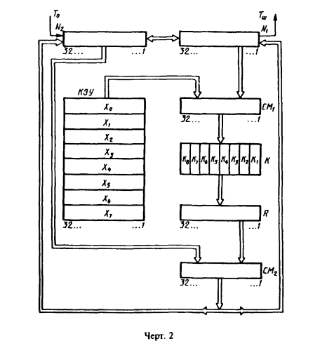
Алгоритм криптографического преобразования
N₁, N₂ — 32-разрядные накопители
X₀ — X₇ — ключевое запоминающее устройство (ключ)
K₈ — K₁ — блок подстановки
CM₁, CM₂ — сумматоры по модулю
R — регистр циклического сдвига на одиннадцать шагов
T_{O}, T_{Ш} — блок открытый и блок зашифрованный
Рисунок 1 - Алгоритм зашифрования в режиме простой замены

Slide 8
Заключение
В ходе выполнения учебной практики была разработана программа «Архиватор с шифрованием и расшифрованием файлов» для управления и взаимодействия пользователя с файлами, хранящимися на локальном хранилище.

Slide 9
ФЕДЕРАЛЬНОЕ ГОСУДАРСТВЕННОЕ БЮДЖЕТНОЕ ОБРАЗОВАТЕЛЬНОЕ
УЧРЕЖДЕНИЕ ВЫСШЕГО ОБРАЗОВАНИЯ
«САНКТ-ПЕТЕРБУРГСКИЙ ГОСУДАРСТВЕННЫЙ УНИВЕРСИТЕТ ТЕЛЕКОММУНИКАЦИЙ ИМ. ПРОФ. М.А. БОНЧ-БРУЕВИЧА»
(СПбГУТ)
АРХАНГЕЛЬСКИЙ КОЛЛЕДЖ ТЕЛЕКОММУНИКАЦИЙ
ИМ. Б.Л. РОЗИНГА (ФИЛИАЛ) СПбГУТ
(АКТ (ф) СПбГУТ)
РАЗРАБОТКА ПРОГРАММА «АРХИВАТОР С ШИФРОВАНИЕМ И РАСШИФРОВАНИЕМ ФАЙЛОВ»
Разработали:
Студент: АКТ(ф) СПбГУТ Курс: IV
Группа: ПКС-81, Воронова А. А.
Преподаватель: Садков А. А.
Архангельск 2022

